Slide 1

오픈소스 SW 프로젝트
| AI를 이용한 Trading |
3조
정연비, 김덕준, 이시현, 임수빈

Slide 2

Contents
개요
프로젝트 설계
프로그램 구현
시연 및 분석
평가 및 보완점

Slide 3

Part 1
개요

Slide 4
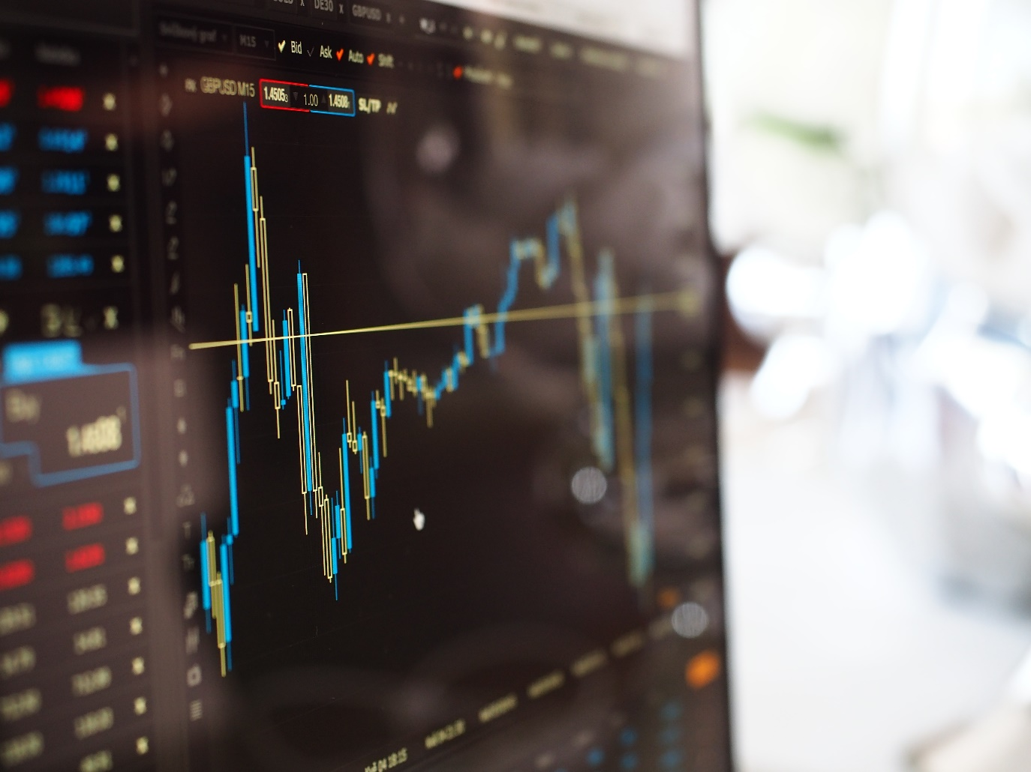
Part 1
개요
개발 배경
프로젝트 주제
: AI를 이용한 Trading
프로젝트 선정 배경
“2022년 최근 트렌드로 주식이 열풍이었다.
또한 4차산업혁명과 함께 산업계에서 IT기술과 접목된 기술을 개발하는데 주력하였고, AI와 주식이 융합하여 인공지능 트레이딩 분야가 생겨났다.
팀원들 서로 주식에 대한 관심이 높고 인공지능분야에 흥미를 느껴 장기투자를 예측하는 프로그램을 개발하기로 하였다.”

Slide 5

Part 2
프로젝트 설계

Slide 6
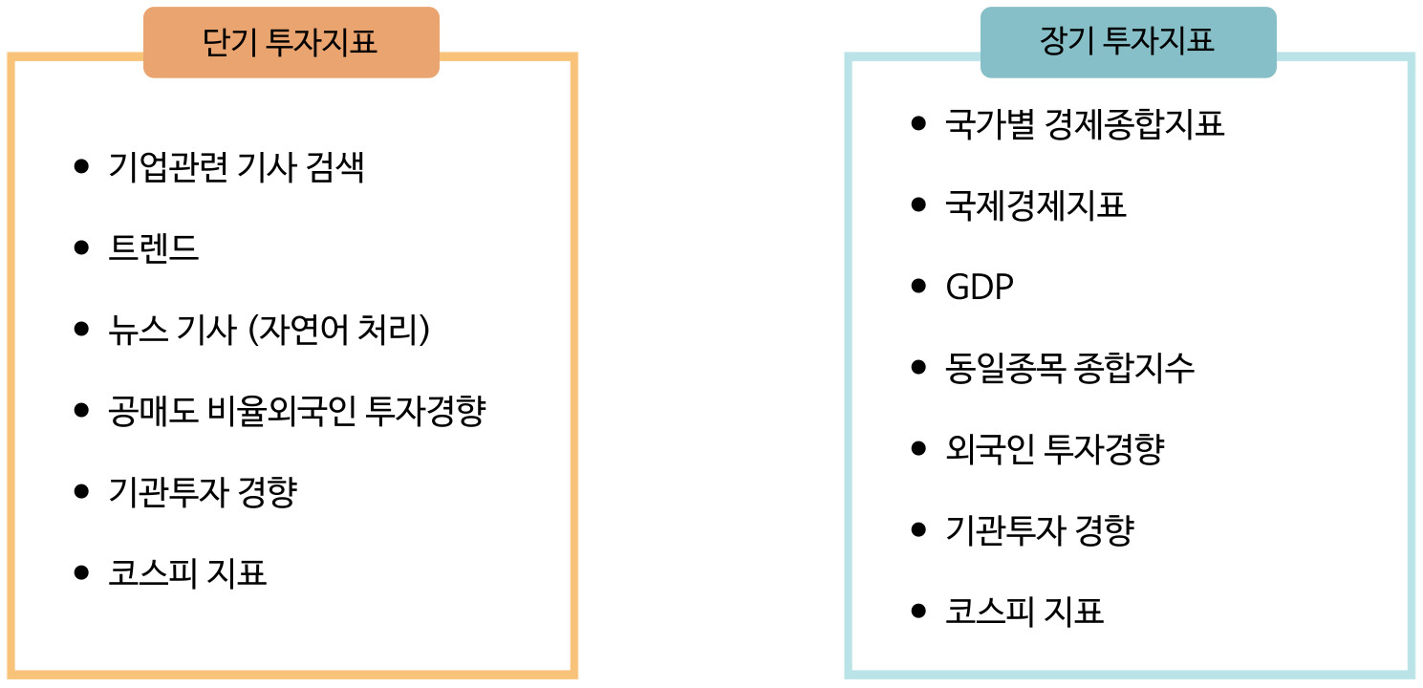
Part 2
프로젝트 설계
주가 예측 참고 지표
주식 투자는 크게 단기 투자와 장기 투자로 나눌 수 있다．
소요가 큰 실시간 이슈 데이터 대신 장기 투자지표를 채택하여 프로젝트에 적용시켰다．

Slide 7
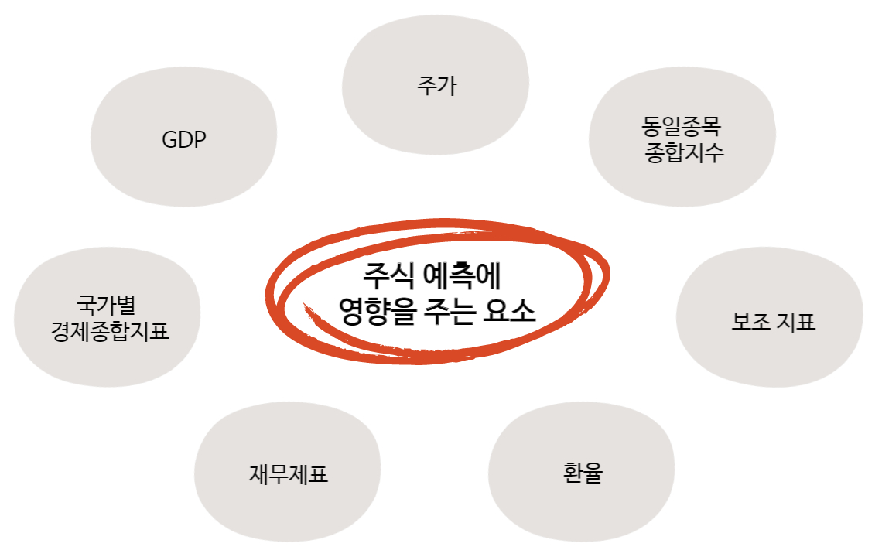
Part 2
프로젝트 설계
인풋 데이터 선정

Slide 8
Part 2
프로젝트 설계
주식 예측 모델 선정
CNN
57.74%
하나만의 데이터(시가, 종가 등)가 그래프로 나타난 것을 예측, 다른 지표를 참고하기에 적합하지 않음
RNN
50.0%~
주가 같은 시계열 데이터 분석에 용이,
거리가 먼 데이터들의 연관성이 반영되기 힘듦
LSTM
84.9%
거리가 먼 데이터들도 연관시킬 수 있도록
먼 과거의 값도 현재 값에 영향력을 줄 수 있게 함
“LSTM 예측에 사용되는 주가 속성으로 시가, 고가, 저가, 종가, 거래량 등이 사용된다.”
“LSTM 인공지능 모형의 주식 예측률은 84.9%로 다른 AI 인공지능 모형 중 가장 높은 주식 예측률을 보여주고 있다. ”
최훈 (2021), “빅데이터를 활용한 인공지능 주식 예측 분석” (한국정보통신학회 논문지), 1439

Slide 9

Part 3
프로젝트 구현

Slide 10
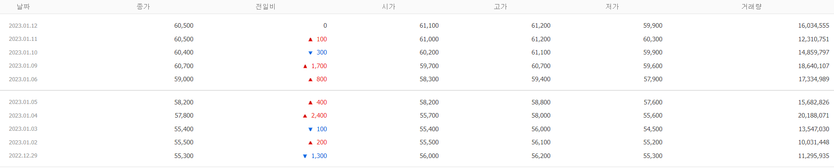
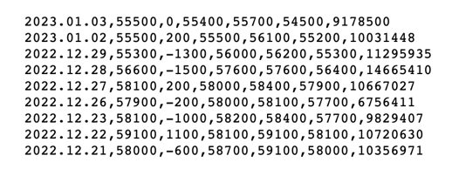
Part 3
프로젝트 구현
주가, 거래량 데이터 크롤링
기업별로 2018년 2월부터 현재까지 휴장일을 제외한 주식가격 데이터
날짜, 종가, 전일비, 시가, 고가, 저가, 거래량 순
출처 :https://finance.naver.com/item/sise_day.nhn?code=%s

Slide 11
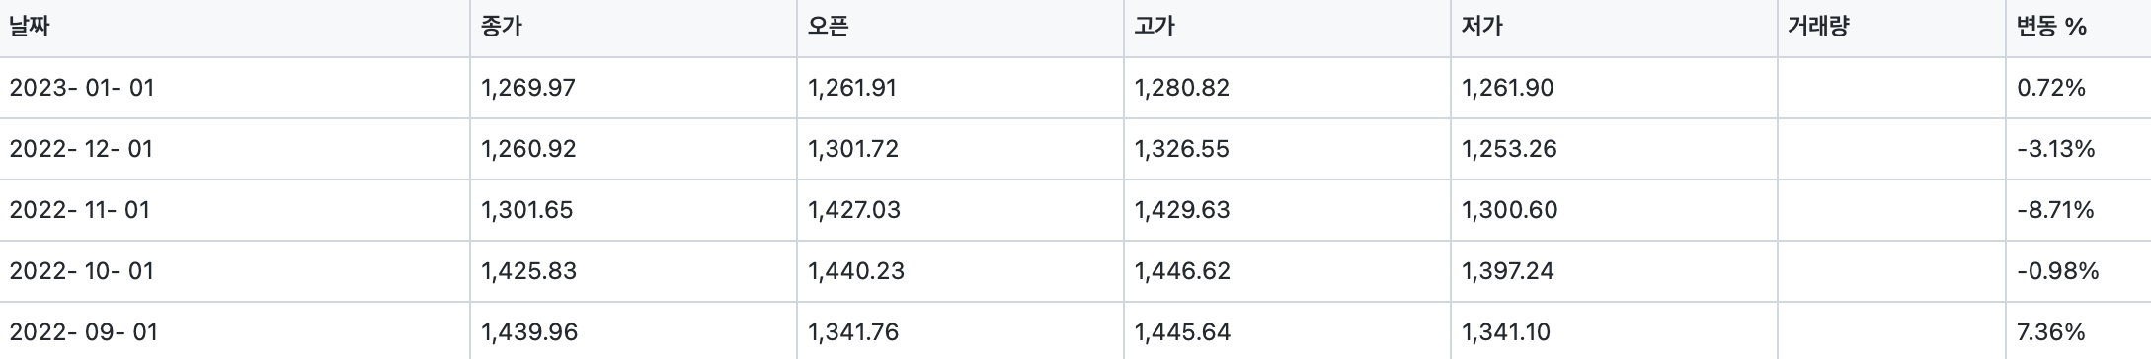
Part 3
프로젝트 구현
환율 데이터 크롤링
환율 데이터
날짜, 종가 시가, 고가, 저가, 거래량, 변동률
출처 : www.investing.com

Slide 12
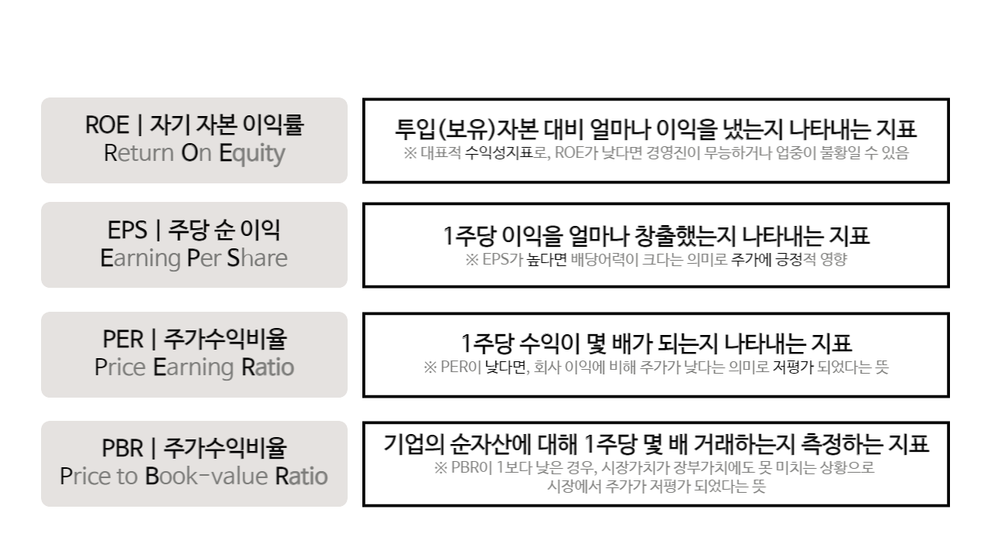
Part 3
프로젝트 구현
주가에 영향을 미치는 재무제표 수치
EPS
ROE
PER
PBR

Slide 13
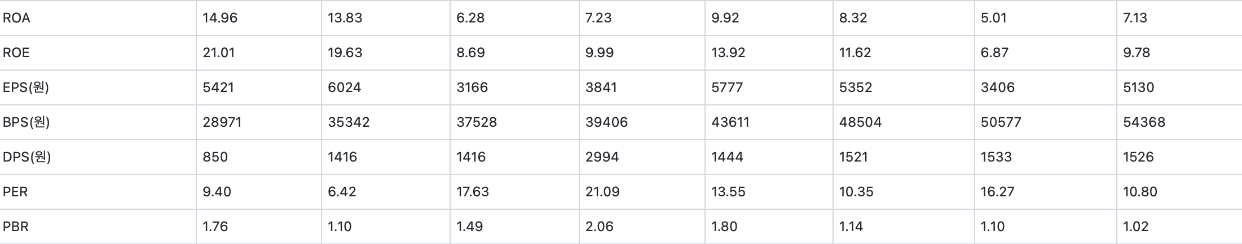
Part 3
프로젝트 구현
재무제표 데이터 크롤링
재무제표 데이터
ROA, ROE, EPS, BPS, DPS, PER, PBR 데이터 추출
출처 : comp.fnguide.com

Slide 14
Part 3
프로젝트 구현
인풋데이터 병합
인풋 데이터 구성
INPUT [4][1148]
주식 종가데이터
0
..1148
환율 데이터
1
..1148
거래량 데이터
2
..1148
주식 종가데이터
3
..1148

Slide 15
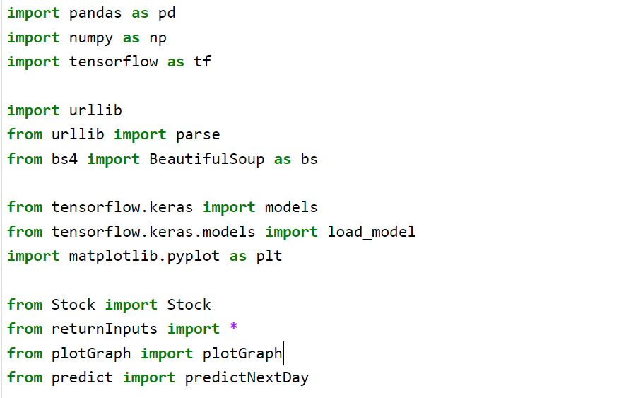
Part 3
프로젝트 구현
구현 : Import
데이터 가공과 연산에 필요한 라이브러리
크롤링에 필요한 라이브러리
모델 학습, 분석에 필요한 라이브러리
직접 구현한 파일(모듈) 선언

Slide 16
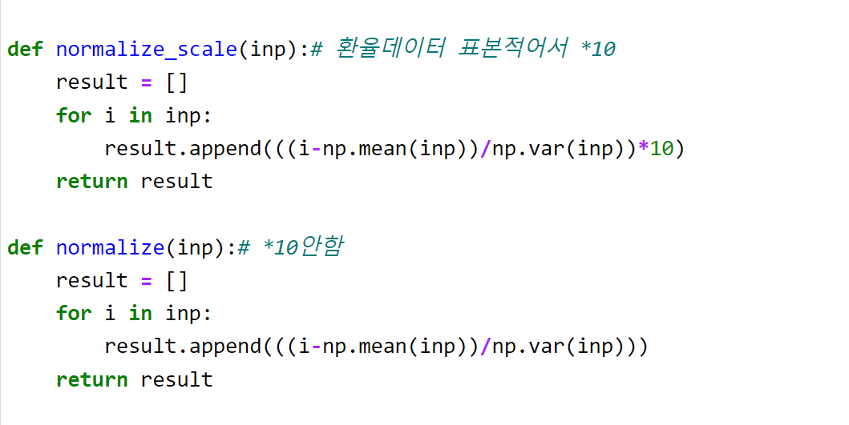
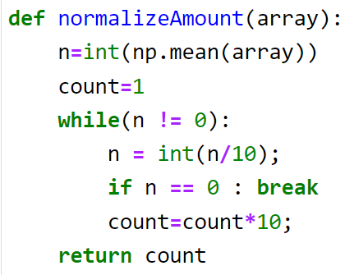
Part 3
프로젝트 구현
구현 : 정규화 함수
정규화 함수
분산이 작아 정규화 값이 작은 환율 데이터에 사용
정규화 함수, 거래량 정규화에 사용
정규화 함수, 재무제표 정규화에 사용

Slide 17
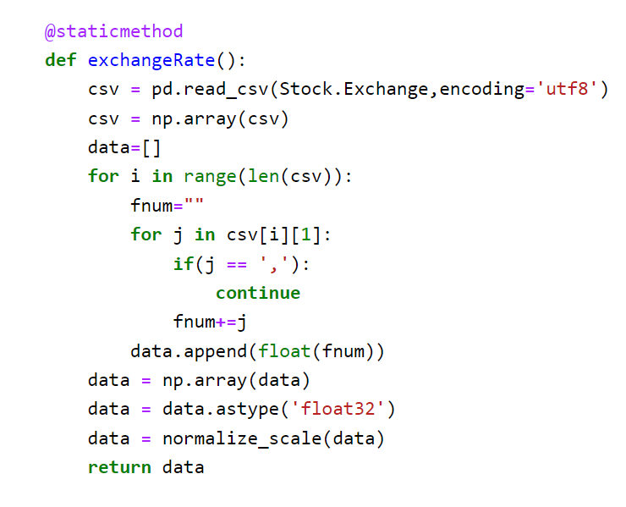
Part 3
프로젝트 구현
구현 : exchangeRate 함수
환율 데이터 파일 읽어오기
환율 종가 읽어오기
형식을 맞추고 정규화

Slide 18
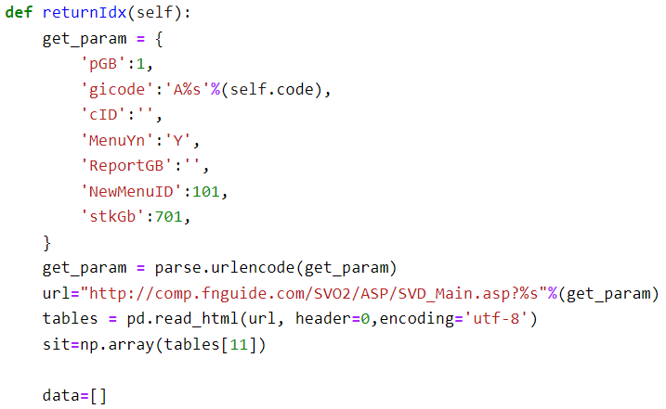
Part 3
프로젝트 구현
구현 : returnIdx 함수
재무제표 (ROA, ROE, EPS, BPS, DPS, PER, PBR) 크롤링

Slide 19
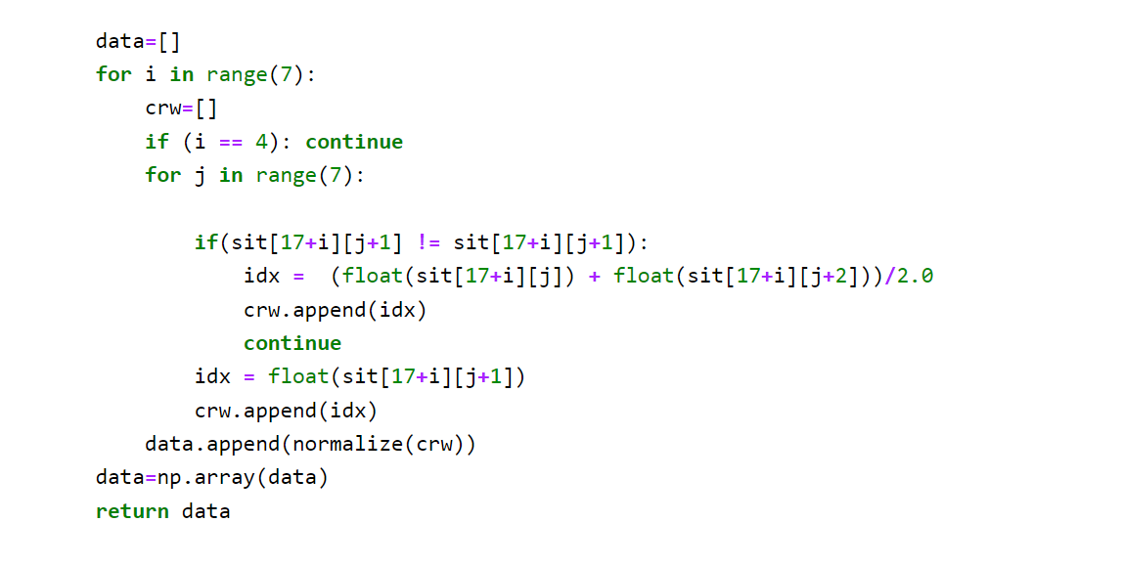
Part 3
프로젝트 구현
구현 : returnIdx 함수
받아온 재무제표를 항목 당 정규화

Slide 20
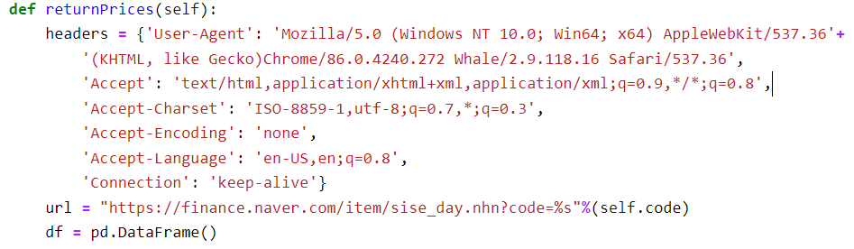
Part 3
프로젝트 구현
구현 : returnPrices 함수
종가, 거래량 등 주가 데이터 크롤링

Slide 21
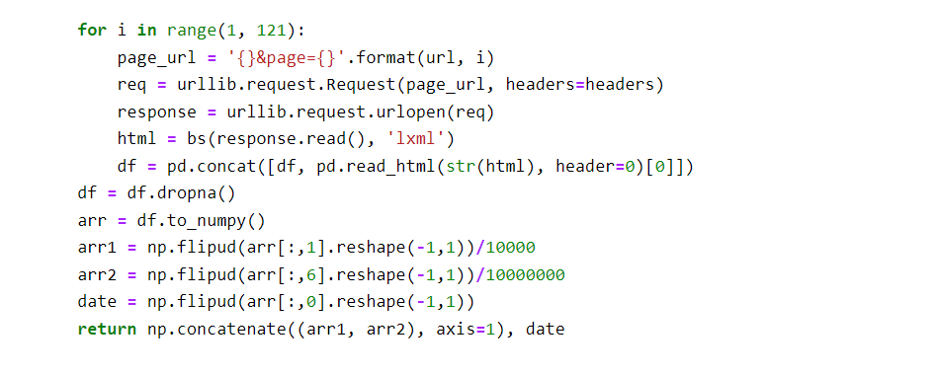
Part 3
프로젝트 구현
구현 : returnPrices 함수
종가데이터와 거래량 정규화
종가데이터와 거래량을 붙여 2차원 배열로 반환

Slide 22
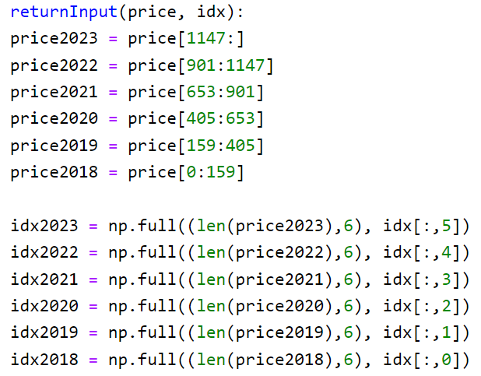
Part 3
프로젝트 구현
구현 : returnInput 함수
종가, 거래량, 재무제표, 환율을 붙여 모델에 입력할 수 있도록 가공
연도별로 따로 나눠서 저장(재무제표가 연도별이기 때문에)
연도별 재무제표를 종가, 거래량에 붙이기 위해 개수를 알맞게 증량

Slide 23
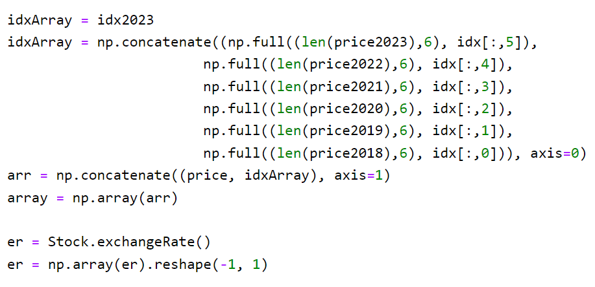
Part 3
프로젝트 구현
구현 : returnInput 함수
종가, 거래량, 재무제표를 붙임
환율 데이터 읽어오기

Slide 24
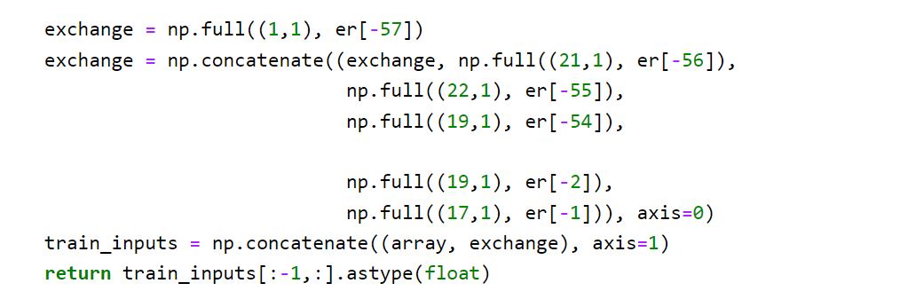
Part 3
프로젝트 구현
구현 : returnInput 함수
종가, 거래량, 재무제표에 환율을 붙여 반환

Slide 25
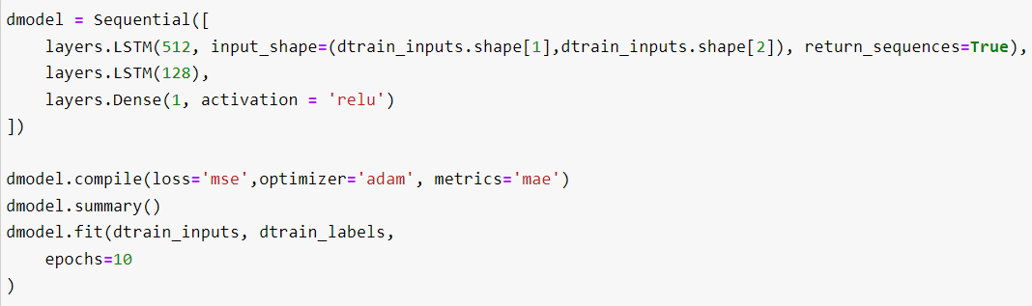
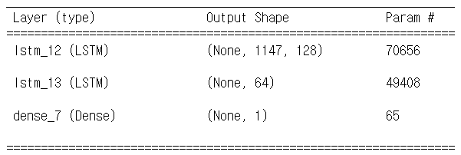
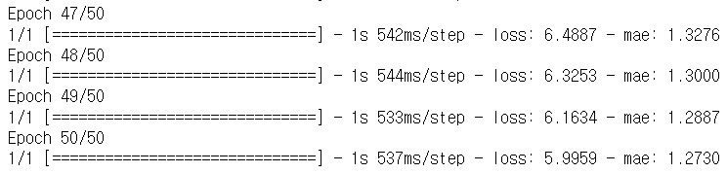
Part 3
프로젝트 구현
모델 제작 및 학습
사용한 모델 : LSTM
모델 학습

Slide 26
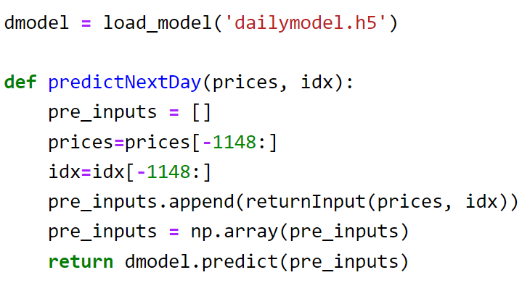
Part 3
프로젝트 구현
구현 : predictNextDay 함수
모델 읽어오기
들어온 입력값을 바탕으로 다음날의 데이터 예측

Slide 27
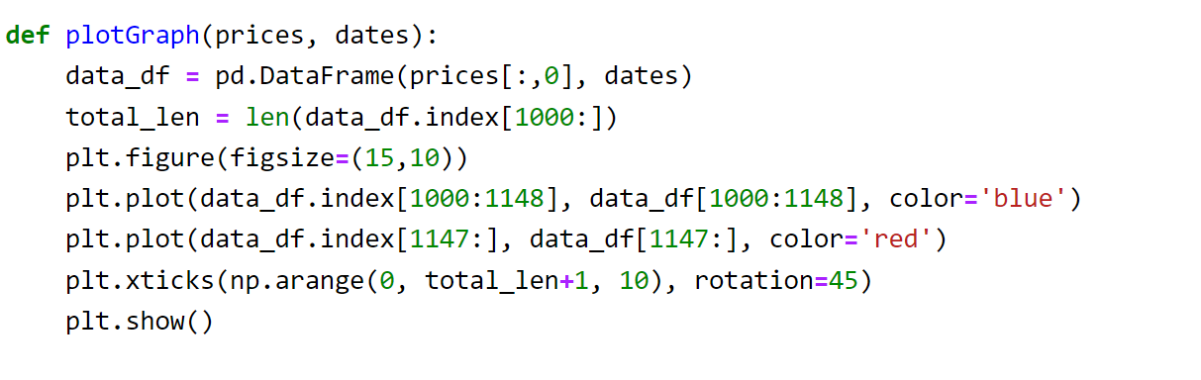
Part 3
프로젝트 구현
구현 : plotGraph 함수
기존 종가 데이터와 예측한 데이터를 다른 색으로 플롯
기존 데이터가 너무 길어 예측데이터가 안보이므로 1000번째부터 자름

Slide 28
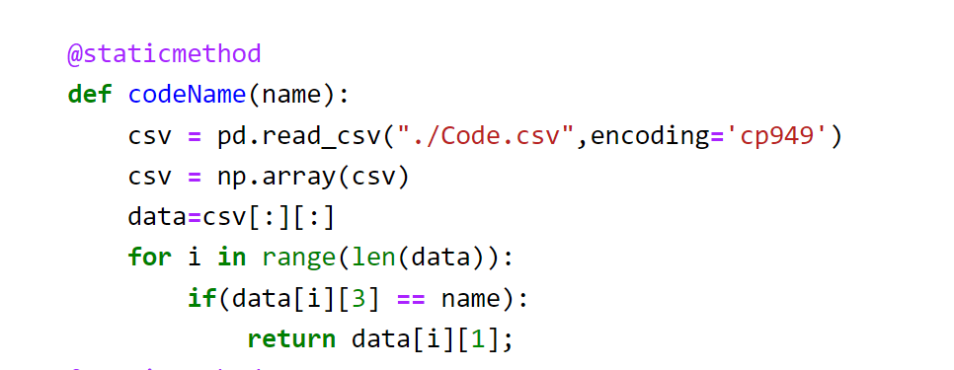
Part 3
프로젝트 구현
구현 : codeName 함수
원하는 기업명을 입력하면 기업명에 대응하는 코드 반환

Slide 29
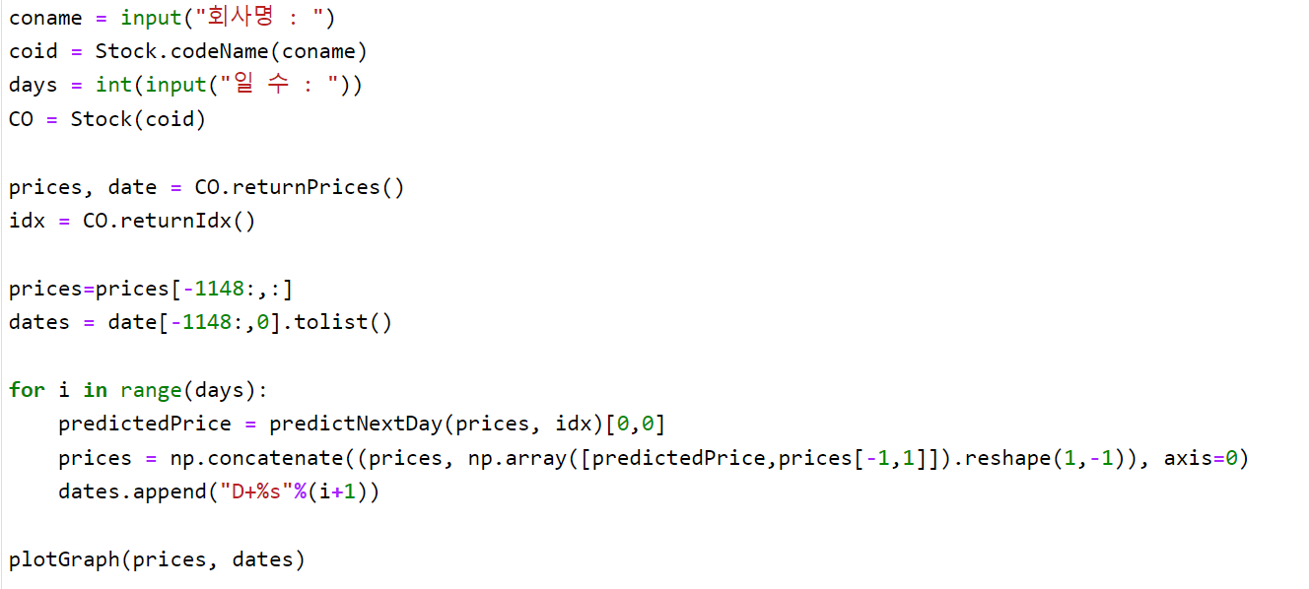
Part 3
프로젝트 구현
구현 : main 함수
회사명 입력
codeName함수를 통해 회사명을 코드로 바꾸기
예측하고 싶은 기간 입력
종가, 거래량, 날짜 받아오기
재무제표 받아오기
그래프에 나타낼 수 있도록 날짜와 종가데이터 선언
다음날 주가 예측, 예측한 주가를 입력값으로 다시 넣기를 예측하고 싶은 날 수 만큼 반복
dates 변수에 D+day 추가
그래프 출력

Slide 30
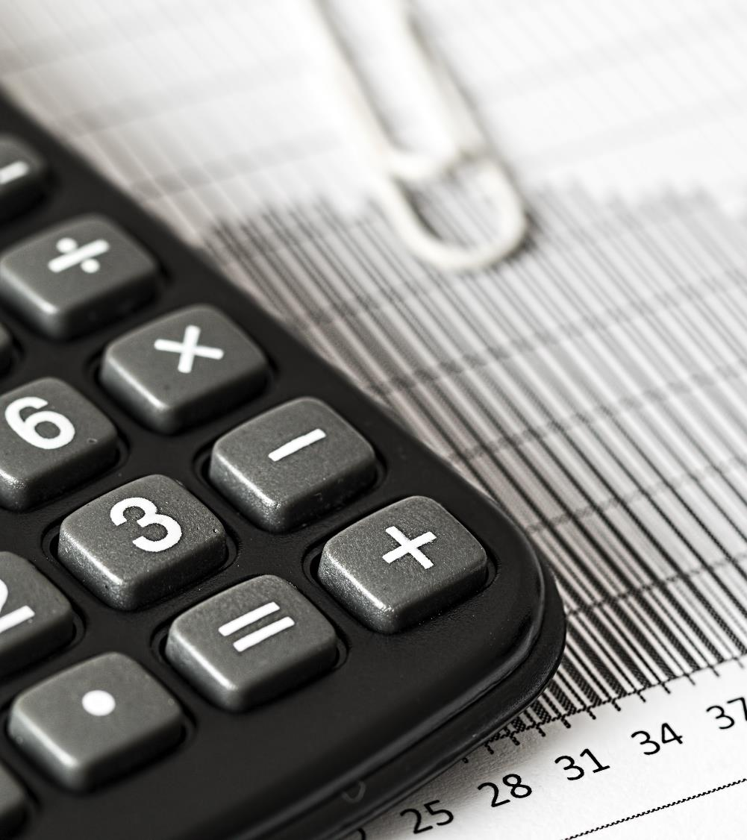
Part 4
시연 및 분석

Slide 31

Part 4
시연 및 분석
프로젝트 모델 시연
잠시만 기다려 주세요!

Slide 32
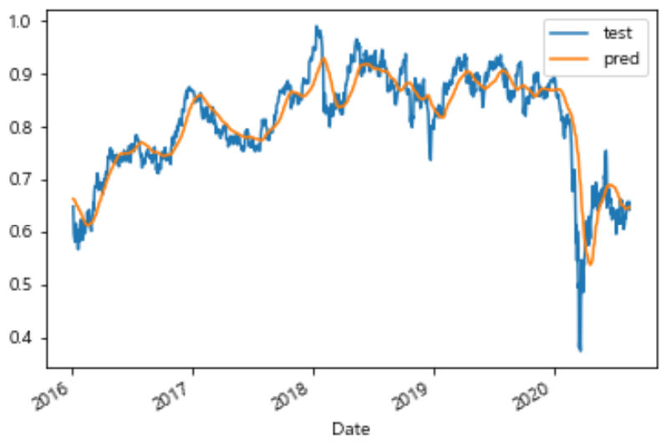
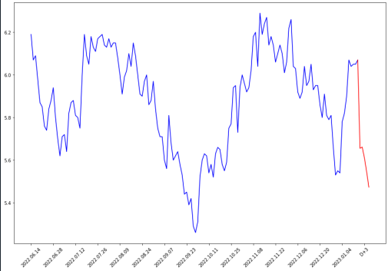
Part 4
시연 및 분석
기존 예측 모델과 비교
기존 LSTM모델
(파란색 : 실제가격, 빨간색 : 예측가격 )
프로젝트 LSTM모델
(파란색 : 현재까지의 가격, 빨간색 : 미래 예측가격 )
현재
현재
기존 예측 모델은 과거 주가 데이터로 훈련시켜 지난 날들을 예측하도록 만들어짐
미래를 예측한 것이 아니라 그래프 모양을 예측하도록 설계됨
파란색 그래프는 지난 날부터 코드 실행일까지의 데이터
빨간색 그래프는 미래의 예측 주가
이 프로젝트 모델은 미래의 일, 월, 연을 예측하도록 설계됨.

Slide 33

Part 5
평가 및 보완점

Slide 34
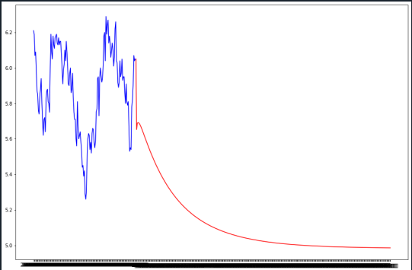
Part 5
평가 및 보완점
평가 및 보완점
평가
인풋데이터의 부족으로 인한 장기(년 단위) 예측 시 예측 성능 ↓
보완점
모델에 학습할 인풋 데이터 개수 증가 (5개-20개)
장기투자에 영향을 주는 지표데이터를 추가하여 예측 정확성 향상
예측 결과 데이터를 웹을 통해서 사용자에게 제공

Slide 35
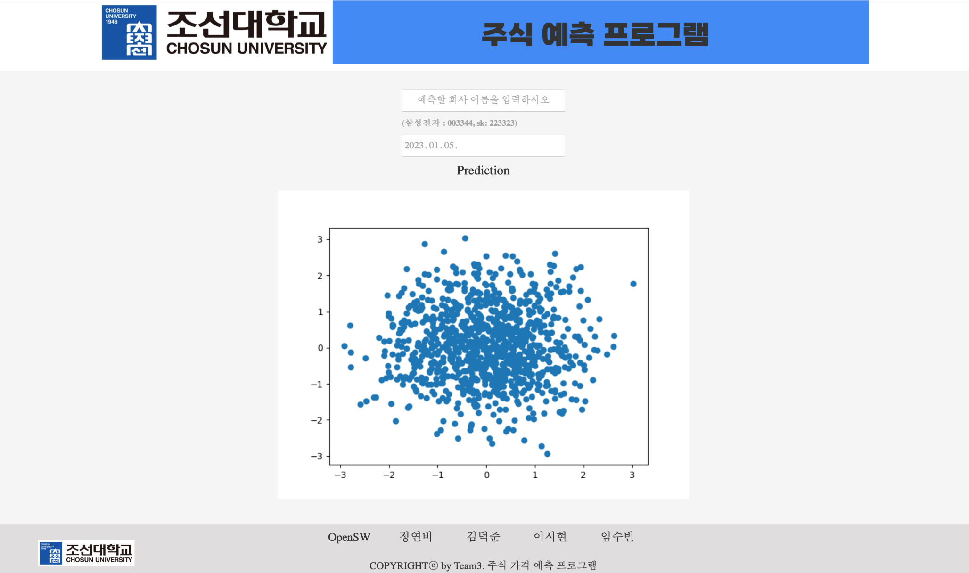
Part 5
평가 및 보완점
Pyscript web 구현
결과 데이터 GUI 개선을 위한 웹 구현 진행 중

Slide 36

Q&A

Slide 37

감사합니다!

